Slide 1
Le noyau : le centre de commande de la cellule
PowerPoint 2.2.2

Slide 2
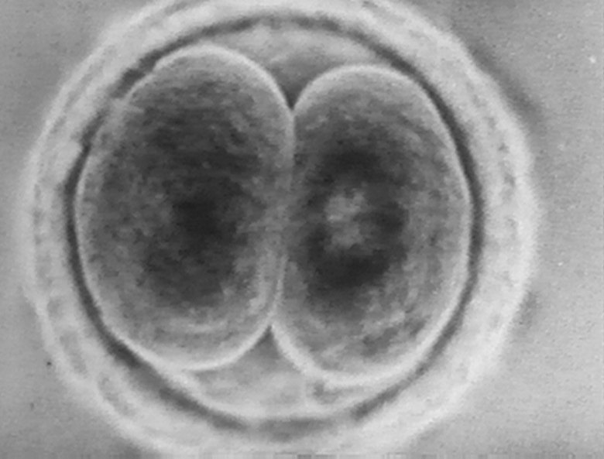
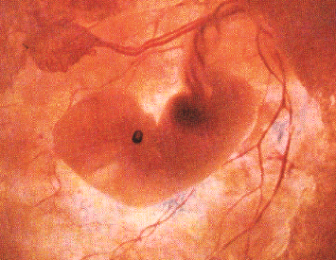
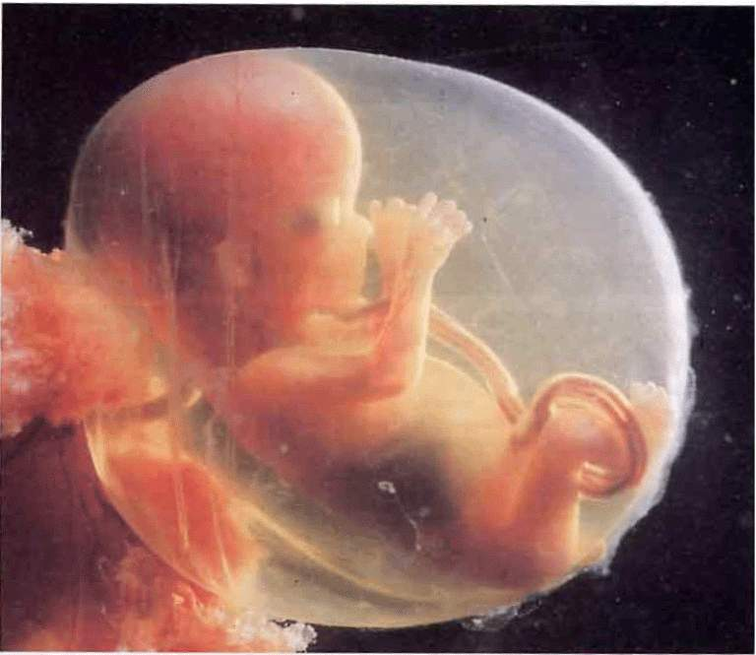
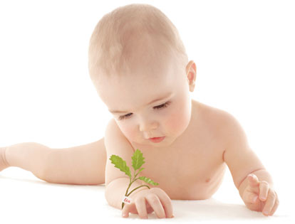
Comment êtes-vous devenus vous-mêmes?
Le zygote
L’embryon
Le fœtus
Un nourrisson

Slide 3
L’information génétique
L’information génétique est organisée dans plusieurs niveaux de complexité.
ADN.
Chromatine.
Gènes.
Chromosomes

Slide 4
(ADN)
1. Acide désoxyribonucléique
Molécule biologique en forme de double hélice qui est présente dans le noyau cellulaire et contenant de l’information génétique
Composé de sucre, de phosphate et de quatre bases azotées différentes
La guanine, G
La cytosine, C
L’adénine, A
La thymine, T
Elle est transmise de génération en génération durant la reproduction

Slide 5
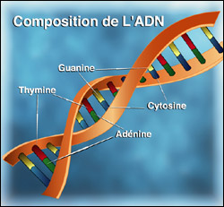

Slide 6
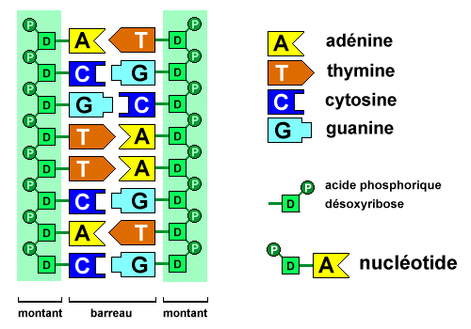
L’arrangement des bases dans l’ADN
A se joint toujours à T
G se joint toujours à C
Les bases azotée
Phosphate et
hydrogène
Un type de sucre

Slide 7
Les gènes
Sont de petits segments d’ADN situés à des endroits spécifiques sur un chromosome
Contiennent l’information nécessaire pour fabriquer 90 000 à 100 000 protéines différentes utilisées par les cellules
Chaque chromosome contient des milliers de gènes

Slide 8
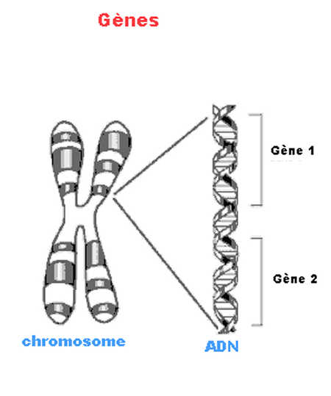
Des gènes dans un chromosome

Slide 9
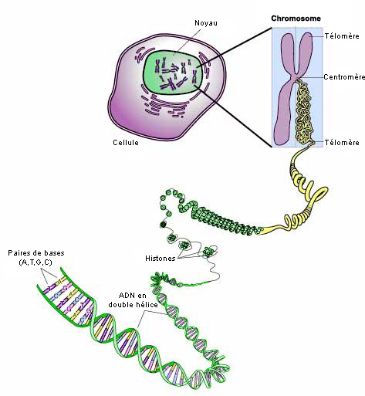
Chromatine
Substance à l’intérieur du noyau et contenant de l’ADN et des protéines
Chromatine

Slide 10
Chromosomes
Structure ayant la forme de filament présente dans le noyau cellulaire et contenant les gènes
La majorité des cellules humaines possèdent 46 chromosomes arrangés en 23 paires
Une des 23 paires détermine le sexe, soit paire XY chez l’homme et XX chez la femme

Slide 11
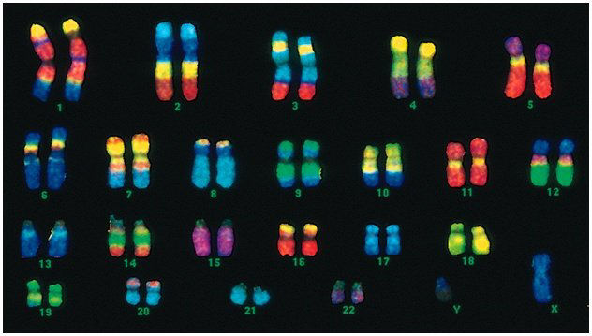
Les chromosomes d’une cellule humaine
Caryotype, un schéma photomicrographique permettant de représenter le nombre, la taille et la forme des chromosomes d’une personne.

Slide 12
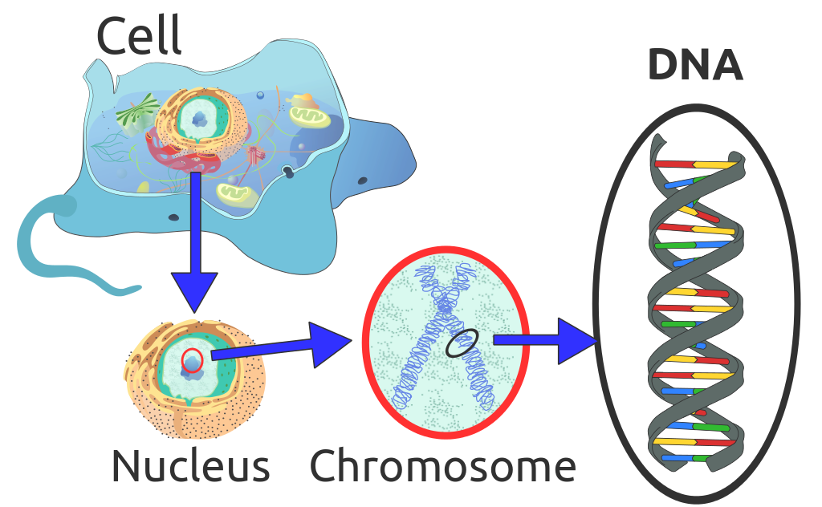
L’emballage de l’ADN dans un chromosome
ADN
Chromosome

Slide 13
La synthèse protéique
Quand une cellule ou un organisme a besoin de plus d’un type de protéine, un message chimique est envoyé au noyau pour en fabriquer.
Le processus ci-contre est ensuite commencé.
Une série de trois bases azotées s’appellee un codon.

Slide 14
Question de révision
Citez la function des organites suivants,
Noyau Membrane nucléaire
Pore nucléaire Ribosome
Reticulum endoplasmique
Vésicule Appareil de Gogli
2. Que sont les differences entre
l’ARN (ARNm et ARNt, si vous êtes spéciaux), l’ADN,
un gène, la chromatine, et un chromosome

Slide 15
Questions de révision
Décrivez le processus de la synthèse des protéines sur vos tables.
Essayez de formuler une analogie pour la synthèse des protéines.
la préparation d’un repas,
la préparation des biscuits (ou un autre gourmandise),
la fabrication d’un outil,
la fabrication d’un étager de IKEA,
la production d’un journal ou d’un magazine

Slide 16
Récapitulons!
ADN, contient l’information génétique, composé de sucre, de phosphate, et de bases azotées, A à T et C à G
Chromatine, l’ADN enroulé autour des protéines.
Gènes, des segments d’ADN qui contiennent l’information pour fabriquer des protéines.
Chromosome, de la chromatine enroulée

